Slide 1
Клиент: Омега Категории: потребительское кредитование Период для анализа: янв. – авг. 2020 Цель клиента: получать больше целевых визитов по меньшей стоимости

Slide 2
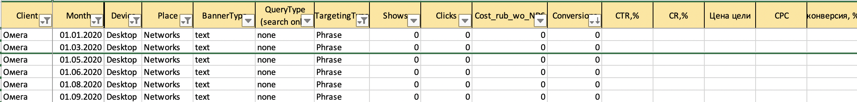
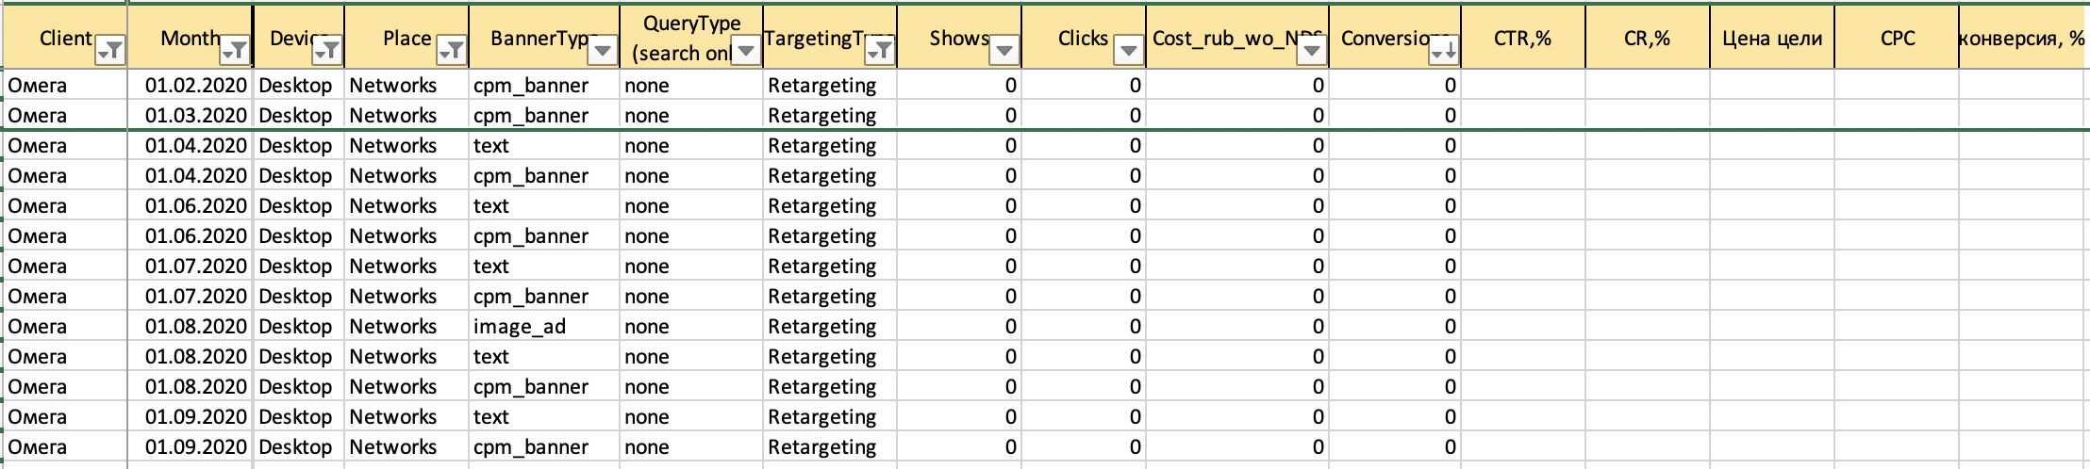
Анализ рекламной кампании Клиента показал, что для рекламы потребительского кредитования не используется тип площадки Networks, ни для каких типов девайсов и типов объявлений.

Slide 3
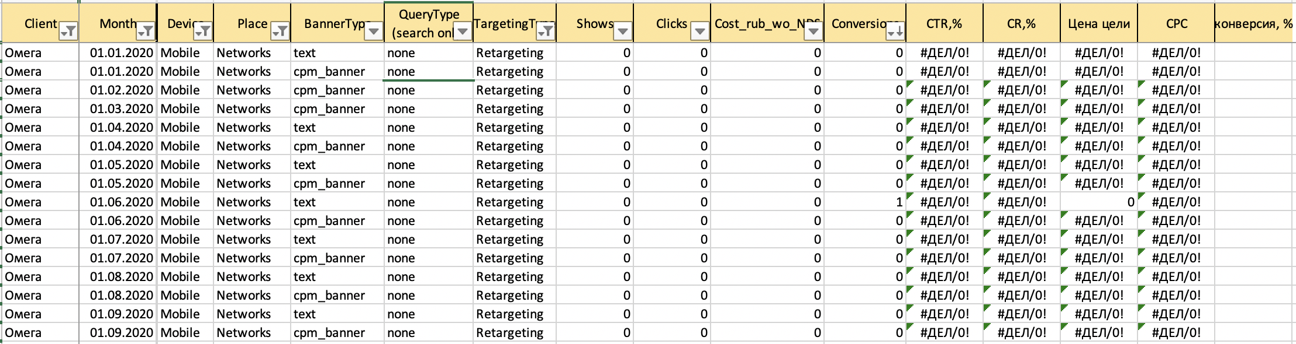

Slide 4
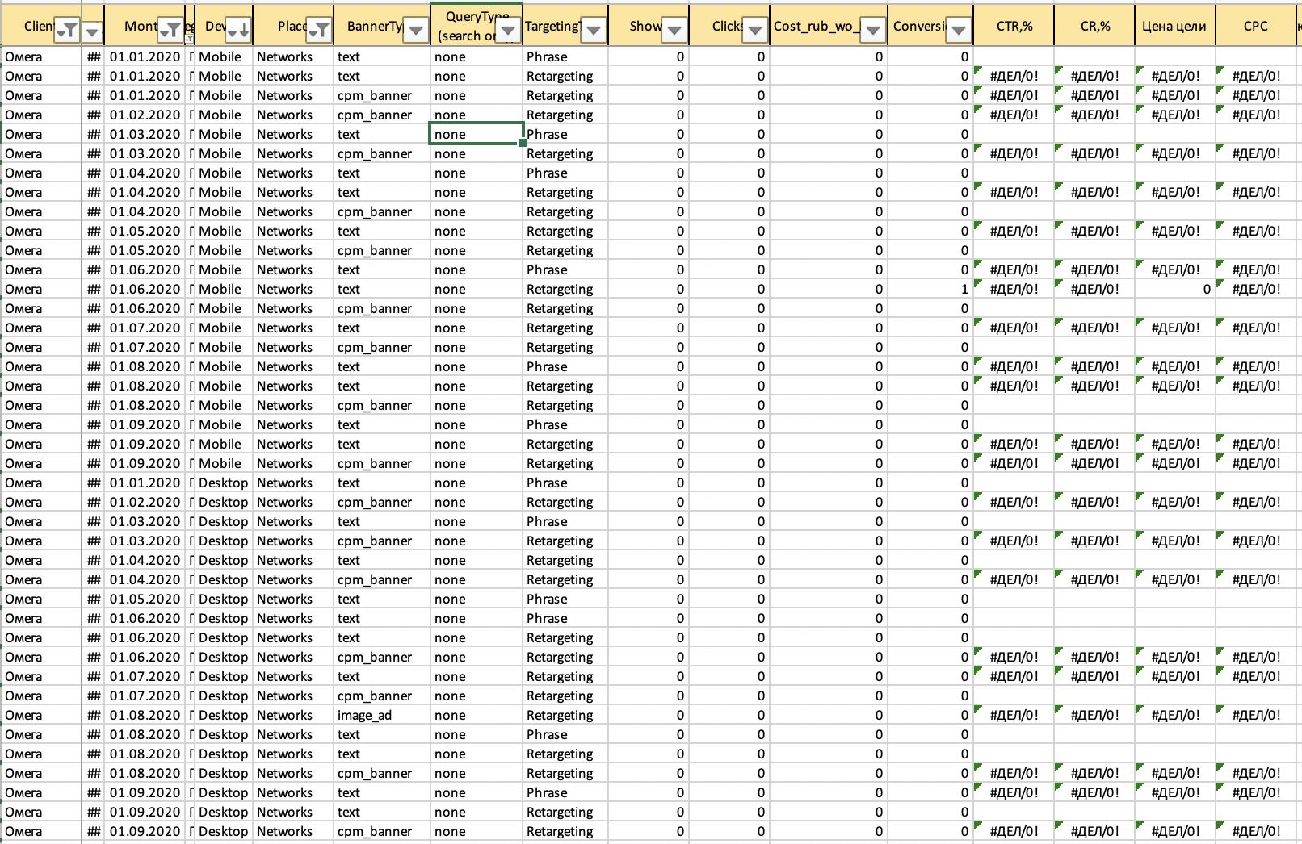

Slide 5
Далее был проанализирован тип площадки Search, отдельно для разного типа девайсов (Desktop/Mobile), а также для разного типа запросов (Brand/ Competitor/ Other). Тип таргетинга – Phrase. Для анализа использовались данные по показам, кликам и конверсии. Результаты представлены на следующих графиках:

Slide 6
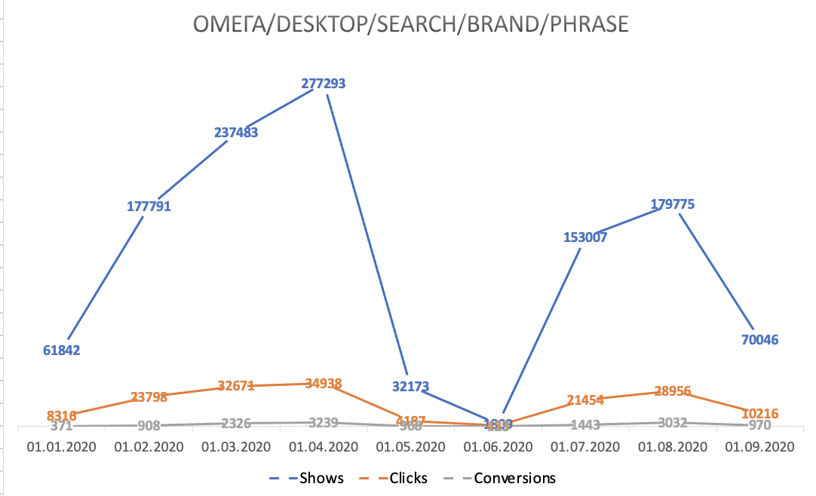

Slide 7
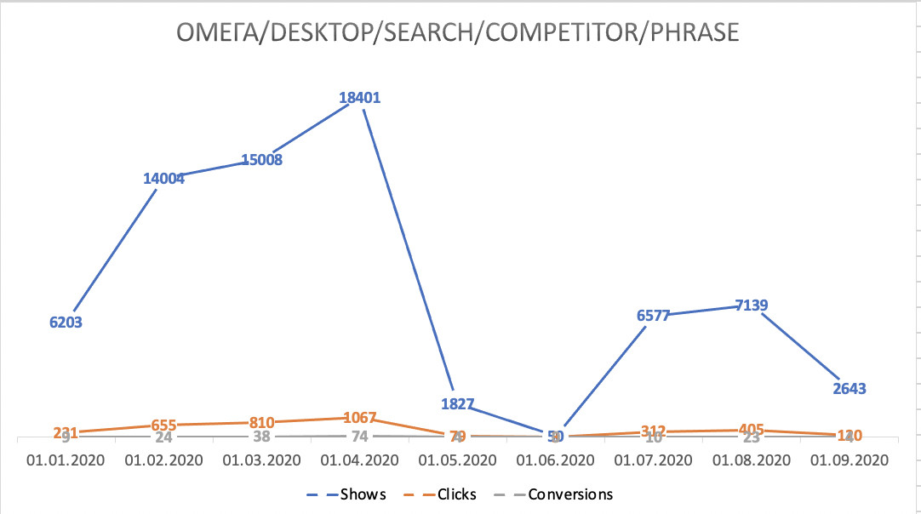

Slide 8
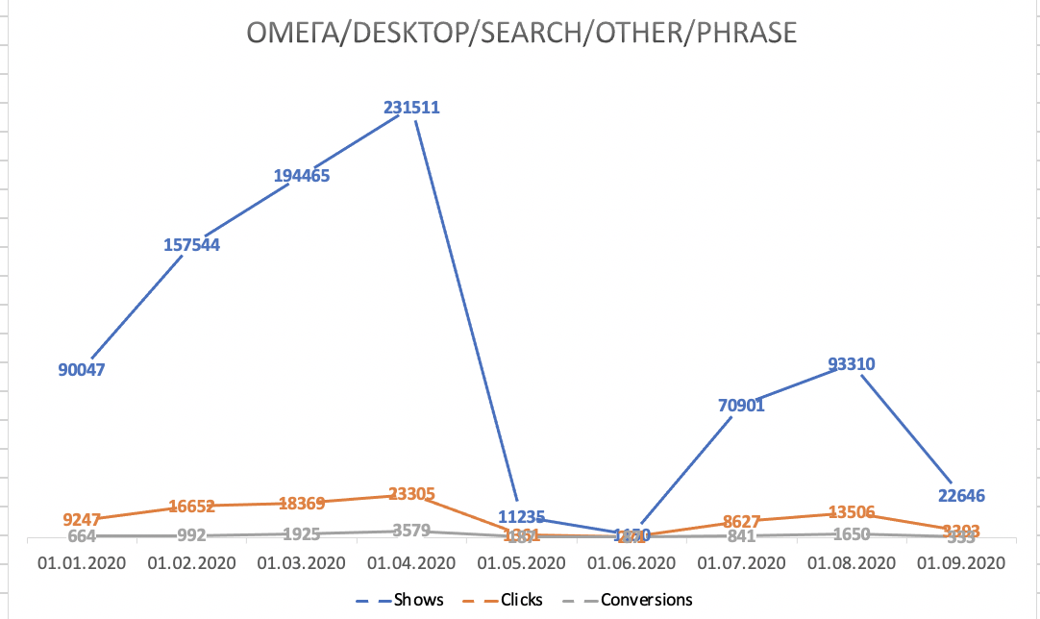

Slide 9
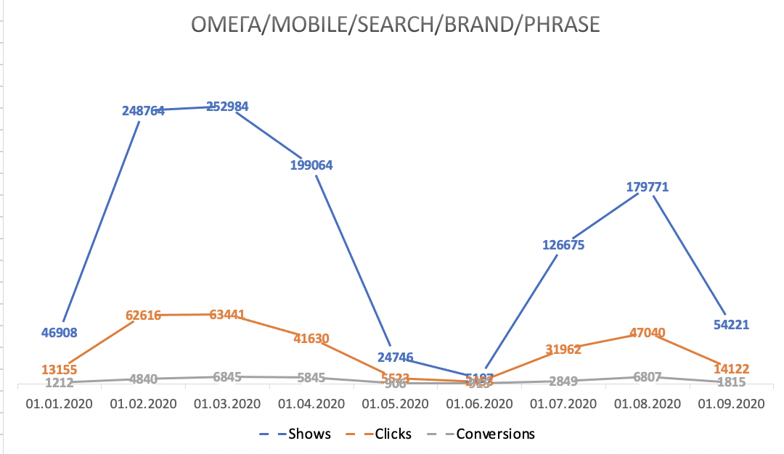

Slide 10
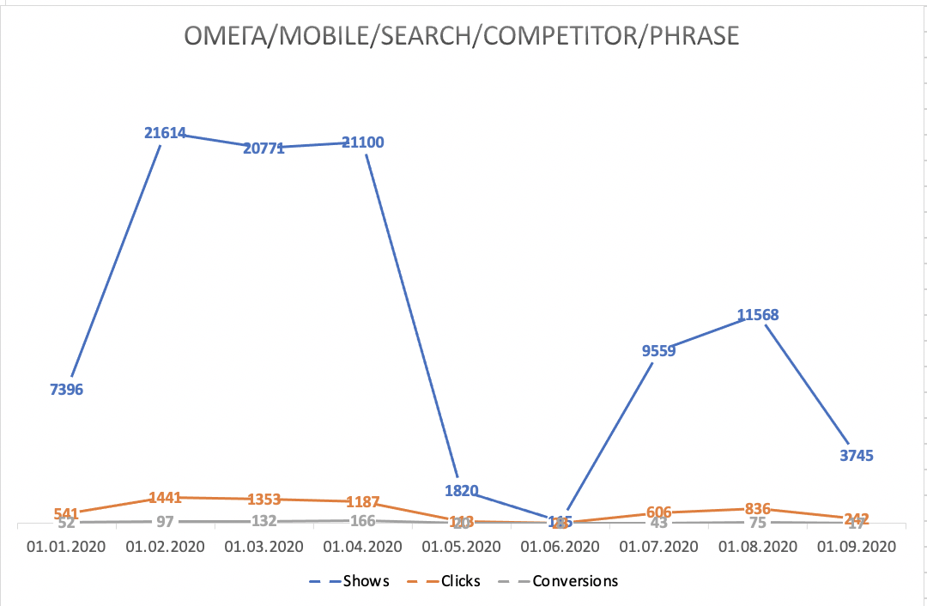

Slide 11
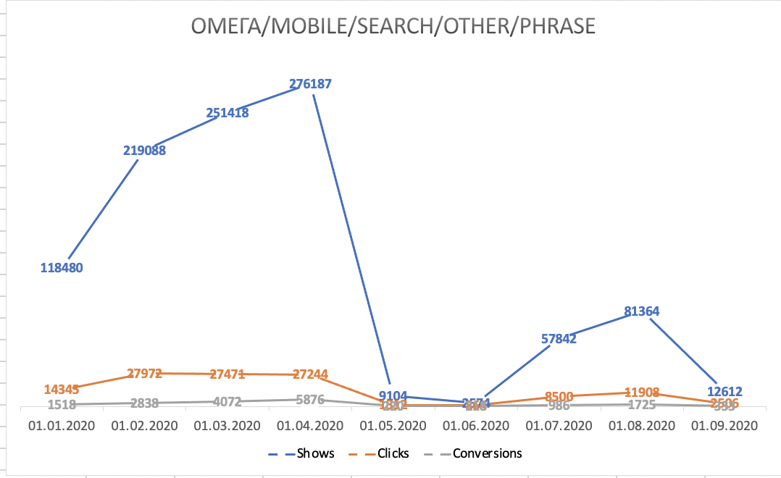

Slide 12
Из данных графиков видно, что с января по июнь процент конверсии очень низок. В период с июня по август ситуация улучшилась.
Далее представлено наглядное сравнение процента конверсии в зависимости от типа устройства, на которое транслируется реклама (данные по типу запроса Brand и Competitor заметно отличаются – на мобильных устройствах показатель выше, а вот по типу запроса Other - данные отличаются незначительно):

Slide 13
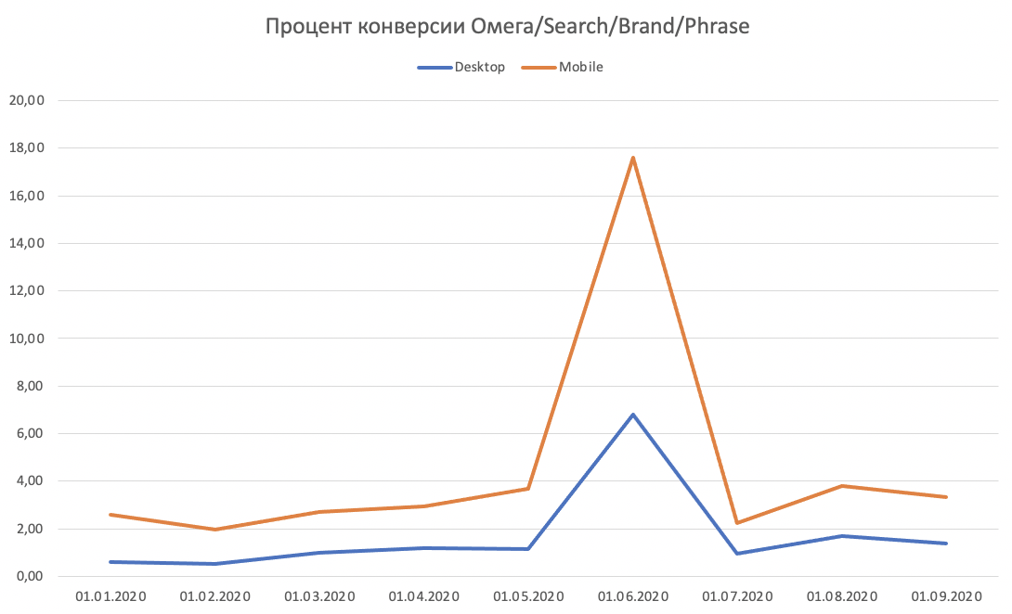

Slide 14
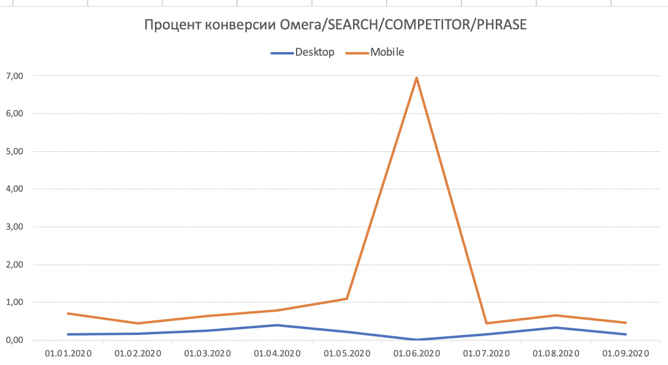

Slide 15
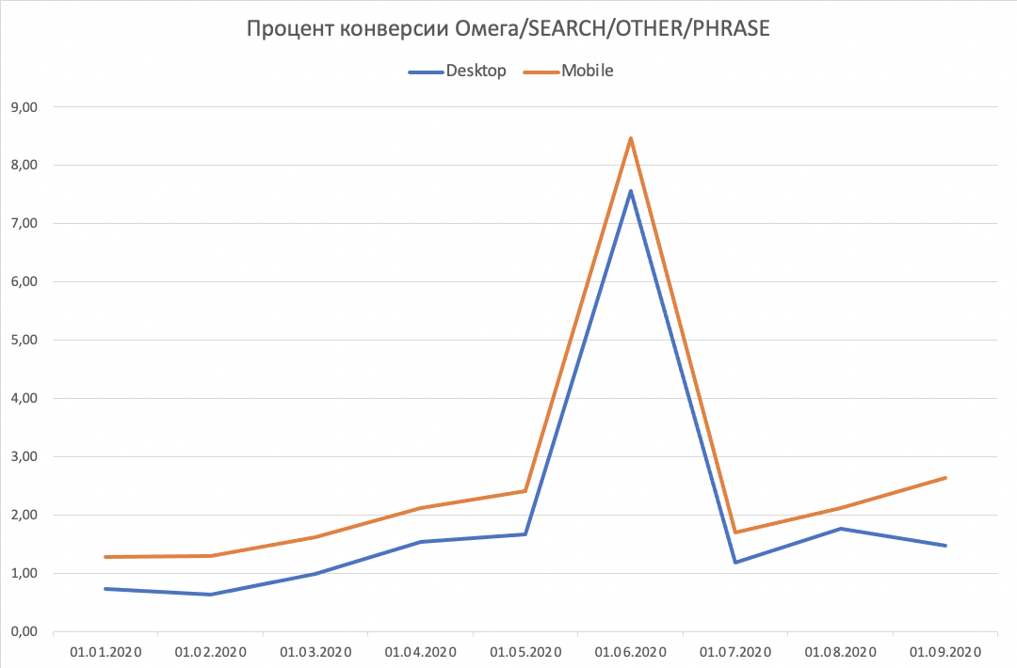

Slide 16
Были проанализированы все компании при использовании типа площадки Search, тип таргетинга – Phrase на выявление самой низкой и самой высокой цены цели для различного типа устройств, а также соответствующий этим данным тип запроса и процент конверсии. Данные представлены в табличном виде:

Slide 17
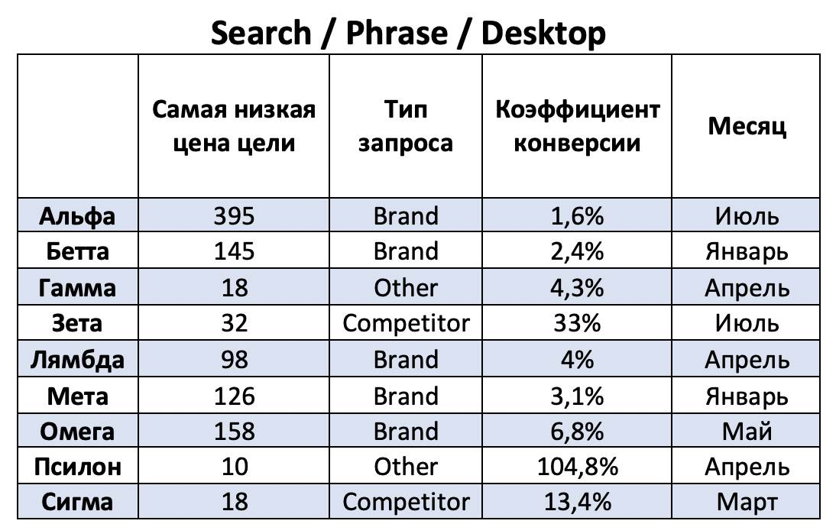
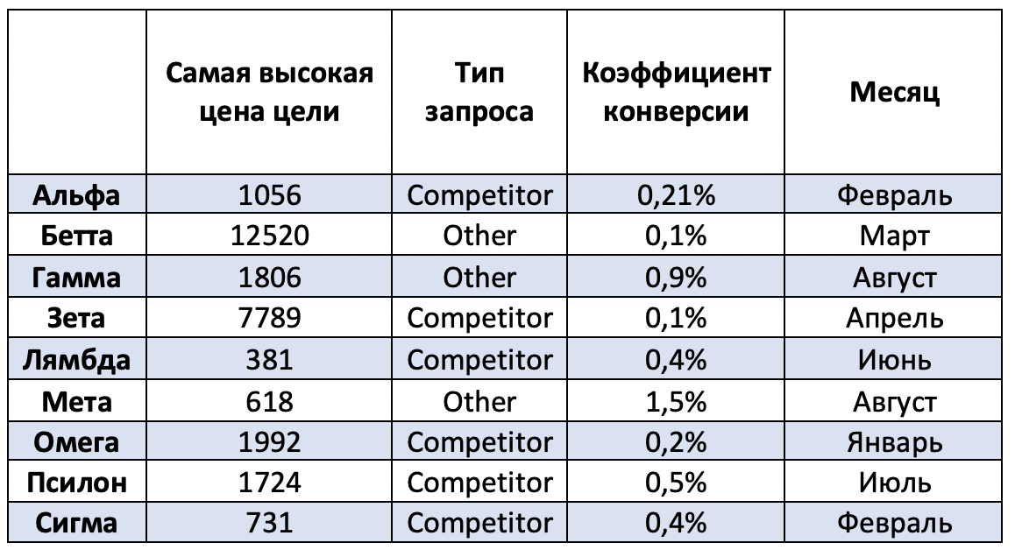
Search / Phrase / Desktop

Slide 18
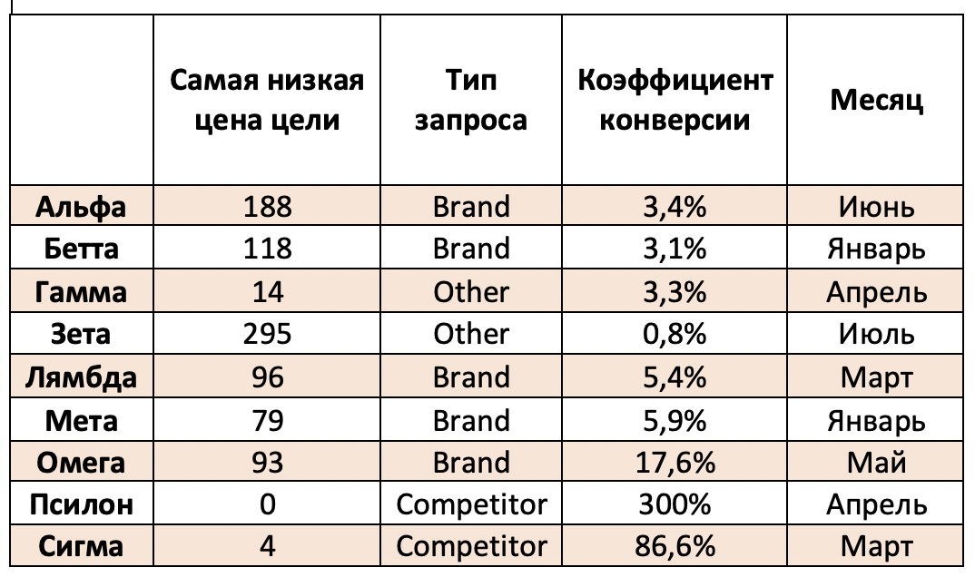
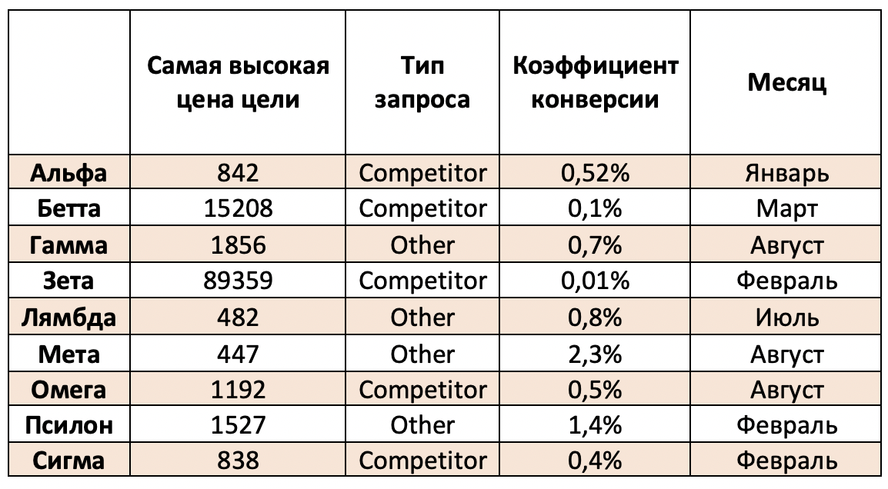
Search / Phrase / Mobile

Slide 19
Все компании-конкуренты (кроме Зета) используют рекламу на площадке Networks, но коэффициент конверсий, полученный данным образом достаточно низкий (менее 1%). Тем не менее, клики переходят в конверсии, а значит на эту площадку стоит обратить внимание.
Также компания Омега не использует тип объявлений mcbanner. У некоторых конкурентов объявления представлены и в таком виде и они также способствуют конверсии.
В таблице с данными приведены следующие расчеты:
CTR, % - Click Through Rate, какая доля людей, из увидевших объявление, кликнула по нему.
СTR = (количество кликов / количество показов) х 100%
CR, % - Conversion Rate, количество людей, перешедших на сайт и выполнивших конверсию.
CR = (Количество конверсий / количество посетителей) х 100%
CPC – Сost per Click, стоимость клика по рекламному объявлению.
CPC = стоимость размещения рекламы / количество кликов
Цена цели – стоимость одной конверсии (стоимости затрат/количество конверсий)
Конверсия, % - (количество конверсий/количество показов) х 100%

